Slide 1
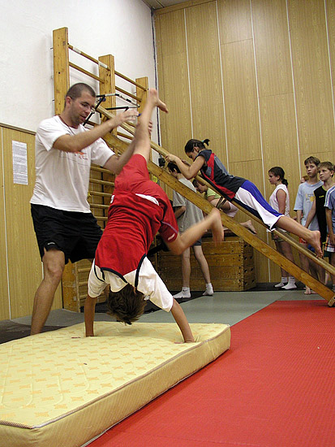
Využití akrobacie pro sportovní úpoly
Np2102 Aktuální formy a metody gymnastických disciplín a tanců
Martina Dyrcová 360263, Veronika Haluzová 343765, Vendula Badalíková 360220, Martin Pekárek 343742

Slide 2
Úpoly
= tělesná cvičení, v přímém střetnutí s protivníkem se usiluje o překonání jeho odporu nebo o jeho přemožení (Roubíček, 1955)
vzájemný kontakt s protivníkem, někdy i s použitím zbraní
vývoj z válečných a bojových dovedností
první zmínky 27. – 26. stol. Př.n.l. v Mezopotámii z uměleckých artefaktů – 2 zápasníci držící se za pás → vznik zápasu
Pojem úpoly zaveden koncem 19. stol. Miroslavem Tyršem (Reguli a kol., Brno 2007)

Slide 3
Funkce úpolů dle Roubíčka, Praha 1955
Dnes úpoly zastávají fci: sportovní, rekreační, sebeobrannou
Přispívají k rozvoji: svalové síly ve spojení s pohybovou obratností, charakterových vlastností (sebedůvěra, odvaha, sebeovládání, cílevědomost), vlastností podmíněných silou vůle (houževnatost, vytrvalost, odolnost), schopnosti pohotové reakce (postřeh, rychlé rozhodování, iniciativa)

Slide 4
Rozdělení úpolů
Dle využití a uplatnění různých úpolových cvičení a činností:
1. základní (průpravné) úpoly
2. sportovní úpoly
3. bojové úpoly

Slide 5
Sportovní úpoly
Odvozeny a vyvinuty ze skutečného boje s nepřítelem
Boj – vyhovuje přirozené touze po soutěživém srovnání a měření vlastních schopností, síly a pohybové obratnosti s protivníkem
Aby nehrozilo nebezpečí zranění či usmrcení → boj vymezen pravidly
Úpolové sporty: Box, judo, šerm, zápas
Tradiční – národní zápasy: japonské sumo, thajský box, aikido, sportovní karate,…

Slide 6
Akrobatická cvičení (Zítko a kol., Praha 2006)
Cvičení, technikou provedení přesahují obsah cvičení prostných zejména v požadavcích na úroveň speciálního rozvoje pohybových schopností – obratnosti, síly, pohyblivosti
Důležitá součást tělesné přípravy ve většině sportovních odvětví
Základní uspořádání pohybového obsahu akrobatických cvičení:
POHYBY CELÉHO TĚLA: Pády, mety, převraty, akrobatické skoky
POLOHY CELÉHO TĚLA: rovnovážné postoje a kleky, akrobatická cvičení v sedu a v lehu, akrobatická cvičení v podporu

Slide 7
Akrobatická příprava
Umožňuje zvládnutí akrobatických cvičení
Dělena na pohybovou průpravu:
Zpevňovací
Odrazovou
Doskokovou
Rotační
Podporovou
Pohyblivostní

Slide 8
Využití akrobatických cvičení v úpolových sportech
Pro úpolové sporty důležitá: síla, obratnost, pohyblivost, rovnováha → rozvíjena pomocí akrobatických cvičeních (a jim předcházející akrobatickou přípravou)

Slide 9
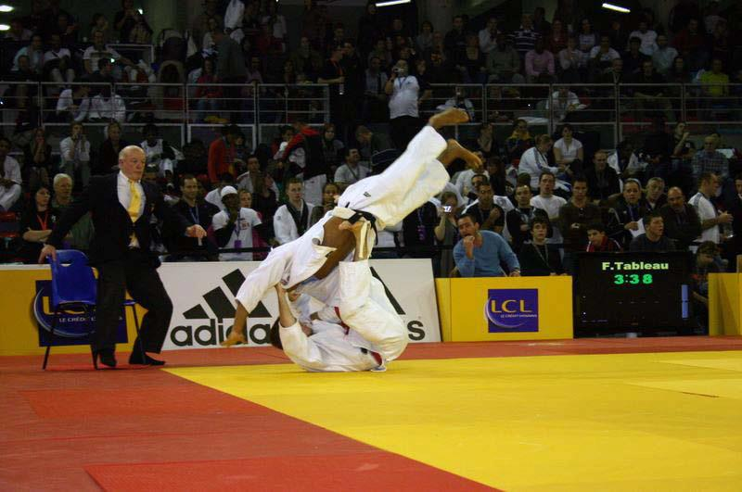
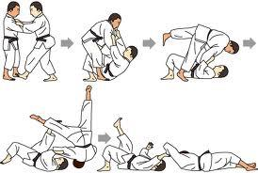
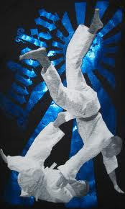
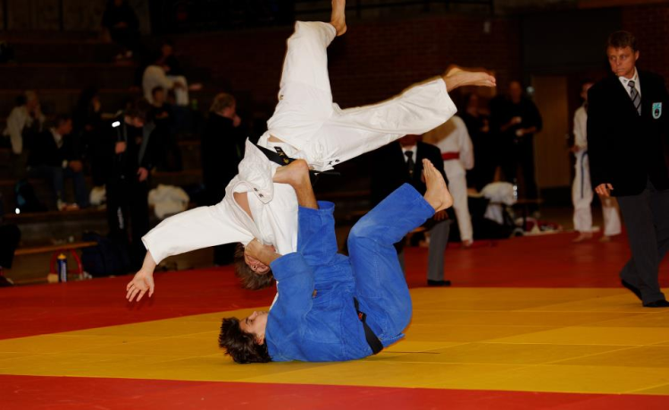
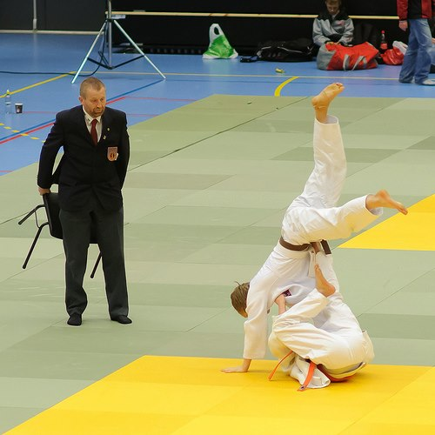
http://www.youtube.com/watch?v=R43op-tg-_E
http://www.youtube.com/watch?v=ue_p6o8M1Qk

Slide 10
Použitá literatura
REGULI, Z., ĎURECH, M., VÍT, M. Teorie a didaktika úpolů ve školní tělesné výchově. Brno: Masarykova univerzita, 2007
ROUBÍČEK, V. Základní (průpravné) úpoly. Praha: Státní pedagogické nakladatelství, 1955
ZÍTKO, M., CHRUDIMSKÝ, J. Akrobacie. Praha, 2006
http://www.google.cz/imgres?hl=cs&sa=X&biw=1366&bih=653&tbm=isch&tbnid=lWDpqk6aH1EsAM:&imgrefurl=http://www.judobilder.org/bloggwp/%3Fpaged%3D3&docid=JxaqTtAKcp4uzM&imgurl=http://www.judobilder.org/bloggwp/wp-content/uploads/2009/11/AP-M-P%2525C3%2525A5l-Andreas-Narum-Tomoe-nage.jpg&w=3836&h=2361&ei=InRkUfeTA6SR4ASn5IHgBA&zoom=1&ved=1t:3588,r:19,s:0,i:141&iact=rc&dur=985&page=2&tbnh=176&tbnw=281&start=16&ndsp=25&tx=115&ty=77 Google. 4-4-2013 [online]
http://www.google.cz/imgres?hl=cs&sa=X&biw=1366&bih=653&tbm=isch&tbnid=sZtO17leDodJlM:&imgrefurl=http://www.judo-ch.jp/english/knowledge/technique/&docid=5q9wwNMup-rjqM&imgurl=http://www.judo-ch.jp/english/knowledge/technique/image/img_06.gif&w=500&h=336&ei=InRkUfeTA6SR4ASn5IHgBA&zoom=1&ved=1t:3588,r:42,s:0,i:219&iact=rc&dur=423&page=3&tbnh=174&tbnw=259&start=41&ndsp=23&tx=122&ty=104 Google. 4-4-2013 [online]
http://www.google.cz/imgres?hl=cs&sa=X&biw=1366&bih=653&tbm=isch&tbnid=pt_9aN7JguAGnM:&imgrefurl=http://senjokara.com/index.php%3Fmain_page%3Dproduct_info%26cPath%3D1%26products_id%3D8&docid=V0f3nDm9D9qXvM&imgurl=http://senjokara.com/images/ProductImages/tomoe%252520nage%252520front%252520N_02.JPG&w=1049&h=1746&ei=InRkUfeTA6SR4ASn5IHgBA&zoom=1&ved=1t:3588,r:58,s:0,i:267&iact=rc&dur=445&page=3&tbnh=197&tbnw=117&start=41&ndsp=23&tx=43&ty=47 Google. 4-4-2013 [online]

Slide 11
http://www.google.cz/imgres?start=156&hl=cs&sa=X&biw=1366&bih=653&tbm=isch&tbnid=9WiBSVBqldqwkM:&imgrefurl=http://www.flickr.com/photos/storker_moe/5604049380/&docid=Si_CP9UDtZXphM&itg=1&imgurl=http://farm6.staticflickr.com/5110/5604049380_021aecdbf6_z.jpg&w=640&h=640&ei=N3RkUaWAMKmD4gT8rYDgCQ&zoom=1&ved=1t:3588,r:64,s:100,i:196&iact=rc&dur=453&page=8&tbnh=200&tbnw=180&ndsp=25&tx=89&ty=85 Google. 4-4-2013 [online]
http://www.google.cz/imgres?start=276&hl=cs&sa=X&biw=1366&bih=653&tbm=isch&tbnid=QKVeu1xWcqYx7M:&imgrefurl=http://www.alljudo.net/tomoe-nage.html&docid=yVxFJIp6yfPO8M&imgurl=http://www.alljudo.net/images/galeries/13/img_0993.jpg&w=800&h=531&ei=tHVkUdraHqKs4AT18oFI&zoom=1&ved=1t:3588,r:95,s:200,i:289&iact=rc&dur=776&page=14&tbnh=155&tbnw=276&ndsp=24&tx=154&ty=91 Google. 4-4-2013 [online]
http://www.youtube.com/watch?v=R43op-tg-_E Youtube. 4-4-2013 [online]
http://www.youtube.com/watch?v=ue_p6o8M1Qk Youtube. 4-4-2013 [online]

Slide 12
Děkujeme za pozornost ☺

